Slide 1

Mĩ thuật 3
Chào mừng các em đến với tiết học học mĩ thuật ngày hôm nay

Slide 2
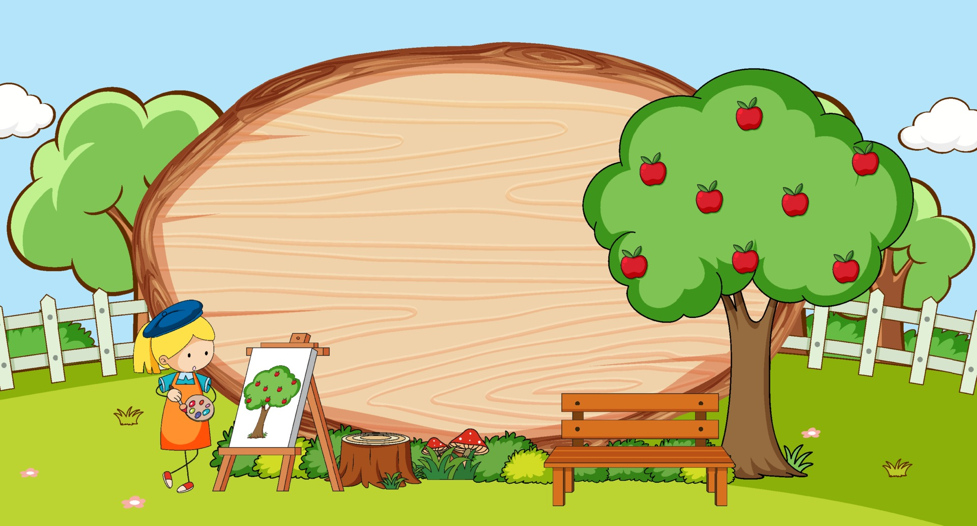
KHỞI ĐỘNG

Slide 3


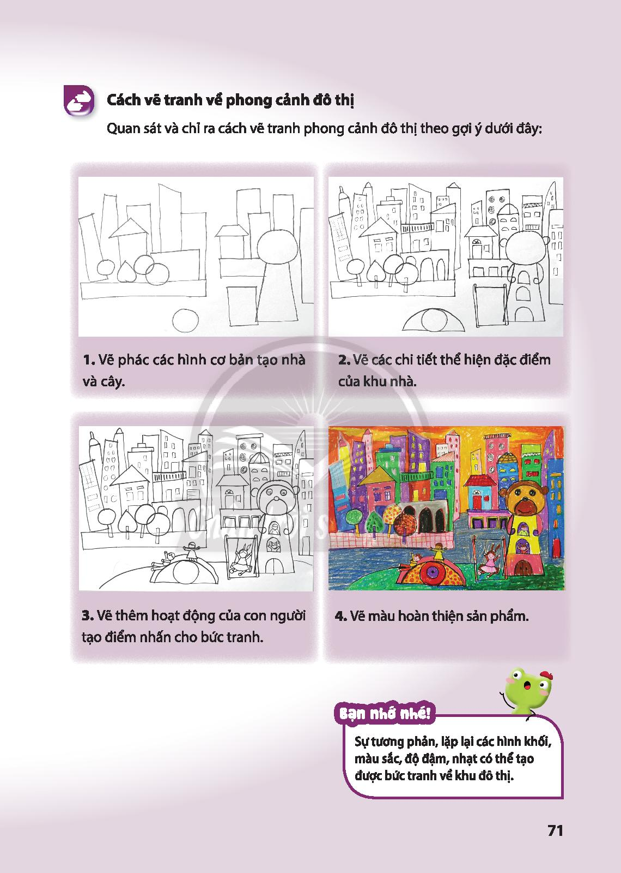




Vẽ phác các hình cơ bản tạo nhà và cây
NHẮC LẠI KIẾN THỨC TIẾT 1
Vẽ các chi tiết thể hiện đặc điểm của khu nhà
Vẽ thêm hoạt động của con người tạo điểm nhấn cho tranh
CÁCH VẼ PHONG CẢNH ĐÔ THỊ
Vẽ màu hoàn thiện sản phẩm

Slide 4

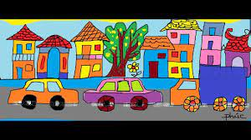
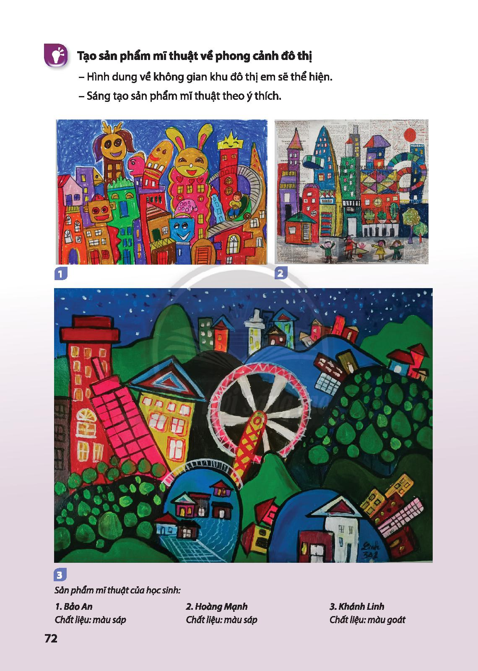


HĐ 2: KIẾN TẠO KIẾN THỨC KĨ NĂNG
CHIA SỂ SẢN PHẨM TIẾT 1
HỌC SINH NHẬN XÉT ĐÁNH GIÁ SẢN PHẨM CỦA MÌNH CỦA BẠN
+ Em sử dụng các hình cơ bản nào để vẽ nhà?
+ Màu sắc, đặc điểm của những ngôi nhà và khung cảnh xung quanh như thế nào?
+ Emsẽ trang trí them và sử dụng màu như thế nào để vẽ khu đô thị?

Slide 5



Hoạt Động 3:
Luyện tập - sáng tạo
Tiếp tục chỉnh sửa và tạo một sản phẩm mĩ thuật về phong cảnh khu đô thị.

Slide 6
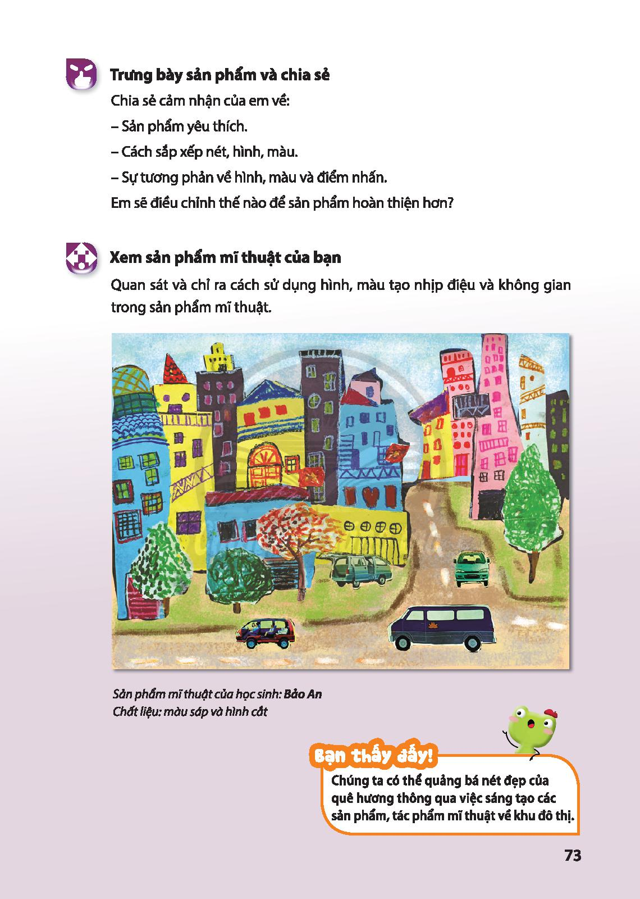
Bài tham khảo

Slide 7

Hoạt Động 4:
Phân tích, đánh giá

Slide 8
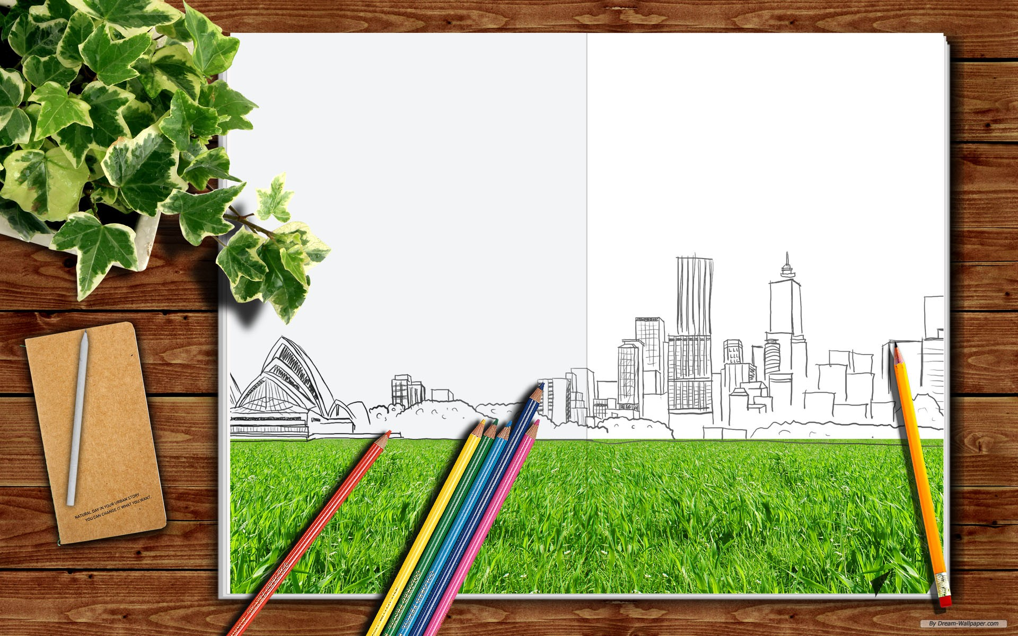
Phân tích, đánh giá
+ Bài vẽ của bạn có những hình ảnh gì?
+ Bạn sử dụng màu sắc trong bài vẽ như thế nào?
+ Em thích bài vẽ ở điểm gì?
+ Em có ước mơ gì về khu đô thị trong tương lai

Slide 9

Hoạt động 5: Vận dụng- sáng tạo.
Quan sát và chỉ ra cách sử dụng hình, màu tạo nhịp điệu và không gian trong sản phẩm mĩ thuật

Slide 10
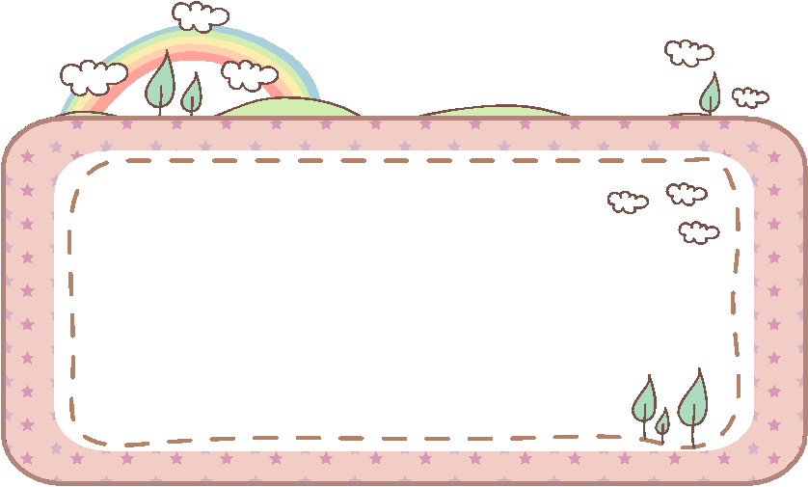


DẶN DÒ
- Hãy tìm thêm ý tưởng cho bài tập của mình.
- Quan sát khu phố nơi mình ở
- Chuẩn bị đồ dùng cho tiết học sau.

Slide 11

XIN CHÀO
VÀ HẸN GẶP LẠI

